Slide 1

Машинное обучение в задачах кредитного скоринга
Выполнила: Волкова Татьяна Алексеевна ПИ19-2
Научный руководитель: Добрина Мария Валерьевна

Slide 2
План
Анализ входных данных
01
Методы перебалансировки классов и классификационные модели
02
Обучение моделей
03
Анализ результатов
04
Подбор гипер-параметров
05
Выводы
06

Slide 3
Прогнозирования надежности клиента с точки зрения его платежеспособности
Бинарная классификация клиентов: платежеспособный и неплатежеспособный
Notes:
3. Цель работы создать модель которая предсказывает решения о выдаче кредита с помощью машинного обучения.
В рамках данной курсовой будет произведена обзорная работа по текущим решениям в сфере кредитного скоринга, сравнение этих решений и выбор наилучшего.

Slide 4
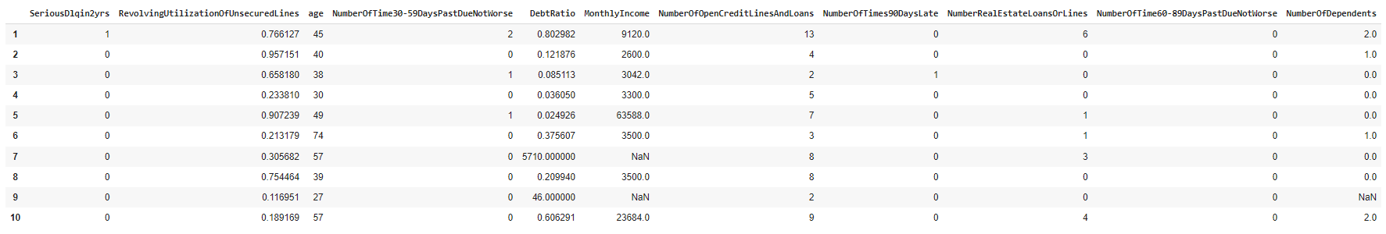
Анализ входных данных
Notes:
4. Для исследования упомянутых архитектур был выбран набор данных с соревнования Give Me Some Credit :: 2011 Competition Data | Kaggle.
Размер всего набора – 150_000 тысяч наблюдений.
RevolvingUtilizationOfUnsecuredLines - Общий баланс по кредитным картам и личным кредитным линиям, за исключением недвижимости и отсутствия задолженности по рассрочке платежа;
Age – Возраст;
DebtRation - Ежемесячные выплаты по долгам, алименты, расходы на проживание;
MonthlyIncome – Ежемесячный доход;
NumberOfOpenCreditLinesAndLoans - Количество открытых кредитов (например, рассрочка, автокредит или ипотека) и кредитных линий (например, кредитные карты);
NumberRealEstateLoansOrLines - Количество ипотечных кредитов и кредитов на недвижимость, включая кредитные линии на покупку жилья;
NumberOfDependents - Количество иждивенцев в семье, не считая себя (супруг, дети и тд).
NumberOfTime30-59DaysPastDueNotWorse - Количество случаев, когда заемщик допускал просрочку в 30-59 дней (но не хуже) за последние 2 года;
NumberOfTime60-89DaysPastDueNotWorse - Количество случаев, когда заемщик допускал просрочку на 60-89 дней (но не хуже) за последние 2 года;
NumberOfTimes90DaysLate - Количество случаев, когда заемщик просрочил платеж на 90 дней и более
Итого 10 признаков по которым определяется платёжеспособен ли клиент.
Столбец SeriousDlqin2yrs содержит значения 1 или 0 – выдан или нет кредит соответственно. Это значение мы и предсказываем.
Все признаки относятся к числовым, следовательно преобразовывать нам их необходимости нет.

Slide 5
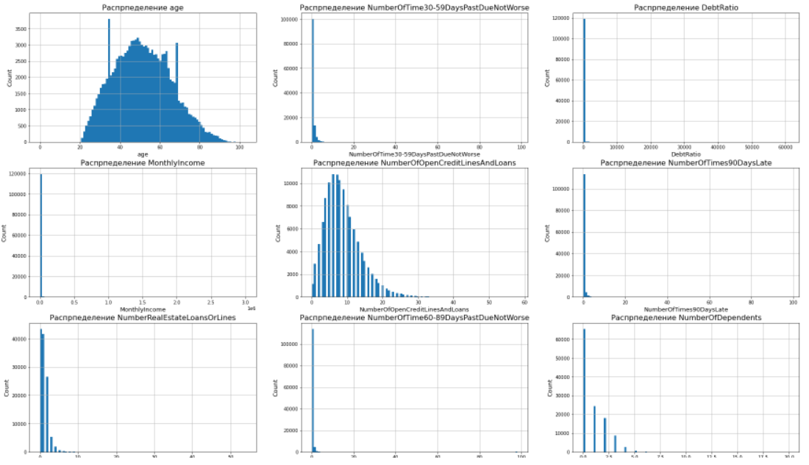
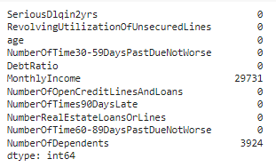
Анализ входных данных
Notes:
5. Пропуски наблюдаются в столбцах ежемесячный доход и количество иждивенцев. На мой взгляд, восстановить их нет возможности (среднее или медианное значение могут быть сильно ошибочным), а также в их восстановлении нет смысла – объем данных и так большой, было принято решение полностью избавиться от пропусков – полностью удалить строки.
Произведено вычисление распределений признаков. Судя по распределению выбросов, которые сильно бы помешали дальнейшему анализу, не наблюдается.
Корреляция и описательная статистика

Slide 6
Методы перебалансировки классов и классификационные модели
1. Способы перебалансировки:
SMOTE
SMOTEN
ADASYN
BorderlineSMOTE
SVMSMOTE
SMOTEENN
SMOTETomek
2. Классификаторы:
Catboost
AdaBoost
GradBoost
RandomForest
LGBM
XGB
KNN
Notes:
6. В задачах кредитного скоринга существует следующая проблема - распределение классов платежеспособный и неплатежеспособный клиент не равномерно. Они могут делиться соответственно в отношении 70 на 30, а чаще всего (в открытых датасетах) распределение доходит до 90 на 10. Это очень сильно затрудняет процесс обучения моделей и сильно ухудшает предсказательные способности модели.
В основном все эти модели – виды бустингов, потому что цель данной работы – дать актуальный обзор на задачу кредитного скоринга, а алгоритмы бустинга считаются передовыми решениями в классическом машинном обучении.
Categorical Boosting, Adaptive Boosting, Случайные леса решений, Light Gradient Boosted Machine, eXtreme Gradient Boosting, К ближайших соседей

Slide 7
Обучение моделей
predict
Применяем метод балансировки к данным
Тестируем модель на тестовой выборке
1
2
3
4
5
fit
score
Делим датасет на обучающую и тестовые выборки.
Обучаем модель на обучающей выборке
Рассчитываем метрики
www.free-powerpoint-templates-design.com
Notes:
7.
Делим наш датасет на обучающую и тестовые выборки.
Применяем метод балансировки к данным
Обучаем модель на тренировочной (обучающей) выборке с помощью метода fit
С помощью метода predict тестируем (предсказываем значения) модель на тестовой выборке
Метрики accuracy, precision, recall, f1, матрица ошибок и др. позволяют нам определить, насколько хорошо созданная модель предсказывает класс. Обо всех метриках я расскажу подробнее далее. Делали замеры времени
Весь пайплайн обучения занял 30 минут – 49 моделей

Slide 8
Анализ результатов
Время обучения
Матрица ошибок
Accuracy - метрика достоверности предсказания
Precision - метрика точности
Recall - метрика полноты
F1 метрика
Notes:
8.
Время обучения
Матрица ошибок
TN FP
FN TP
Accuracy метрика достоверности предсказания (TN + TP)/(TN + FP + TP + FN)
Precision метрика точности TP / (TP + FP)
Recall метрика полноты TP / (TP + FN)
F1 метрика Среднее гармоническое между Precision и Recall

Slide 9
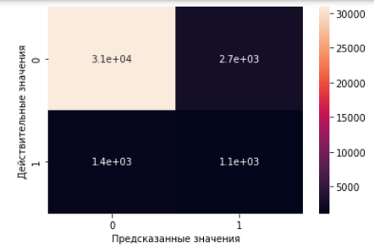
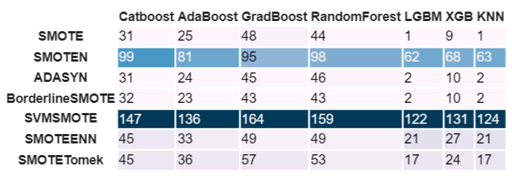
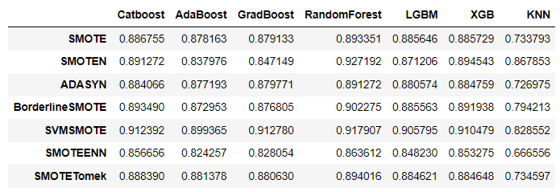
Анализ результатов
Notes:
9. Метрика Accuracy высока у всех моделей, однако лучше всего себя показал классификатор RandomForest и балансировщик SVMSMOTE, а лучшая комбинация – SMOTEN + RandomForest. Метрики точности, полноты и F1 низки у всех моделей. Среди классификаторов можно выделить вновь RandomForest (по точности), GradBoost (по полноте и F1); среди балансировщиков - SVMSMOTE (по точности и F1), SMOTEENN (по полноте). Однако о выборе модели говорить еще рано.

Slide 10
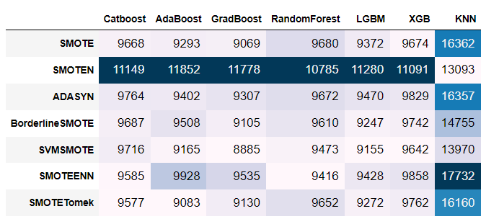
Анализ результатов
𝐹 = 5 ∗ 𝐹𝑃 + 1 ∗ 𝐹𝑁
Notes:
10. Для легкости интерпретации мною придумана и введена новая метрика штрафов – 𝐹 = 5 ∗ 𝐹𝑃 + 1 ∗ 𝐹𝑁
Смысл её состоит в том, что для бизнеса неплатёжеспособный клиент, предсказанный обратным, приносит в разы больше потерь, чем в обратном случае. Поэтому общая оценка модели будет заключаться в суммарных штрафных баллах посчитанной на основе матрицы ошибок классификации. И именно на эту метрика я буду смотреть в основном при выборе модели.
наилучшая комбинация – классический градиентный бустинг (GradBoost) после применения перебалансировки с помощью SVMSMOTE

Slide 11
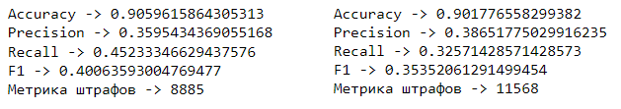
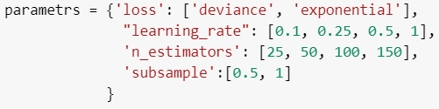
Подбор гипер-параметров
До подбора После подбора
Notes:
11. Теперь, когда мы нашли наилучшую комбинацию, нам осталось подобрать гиперпараметры для этой модели. Для этого мною был использован такой инструмент как GridSearchCV. Он находит наилучшие параметры, путем обычного перебора - создает модель для каждой возможной комбинации параметров. Перебор параметров может занять достаточно много времени (у меня занял 30 мин), однако он очень важен, ведь их изменение может принципиально повлиять на ее качество.
К сожалению, в нашей модели после подбора параметров все метрики кроме полноты стали хуже (Рисунок 7, Рисунок 8). Особенно сильно это повлияло на метрику штрафов. Подбор параметров не требовался.

Slide 12
Выводы
наилучшая модель - LGBM
наилучший балансировщик - SVMSMOTE
наихудшая модель – KNN
наихудший балансировщик – SMOTEN
наилучшая комбинация – классический градиентный бустинг (GradBoost) после применения перебалансировки с помощью SVMSMOTE
Notes:
12. наилучшая модель - LGBM
наилучший балансировщик - SVMSMOTE
наихудшая модель – KNN
наихудший балансировщик – SMOTEN
Бустинги оказались наиболее эффективными. Общая архитектура бустинговых моделей заключается в последовательном построении классических моделей машинного обучения, где каждая последующая модель предсказывает разницу предсказания и реального значения предыдущей модели.
наилучшая комбинация – классический градиентный бустинг (GradBoost) после применения перебалансировки с помощью SVMSMOTE
Без подбора параметров (GridSearchCV). Полученная модель имеет оценку 8885 у.е. стоимости издержек для компании. По сравнению с другими комбинациями, разрыв большой, потому что каждая денежная единица на счету.
Минусом модели является лишь то , что относительно других моделей относительно других моделей она достаточно долго обучается – 88 секунд. И в принципе перебалансировщик SVMSMOTE является самым долгим. Однако, на мой взгляд, качество модели гораздо важнее времени обучения.
Балансировщик SVMSMOTE уверенно лидирует среди своих аналогов. В случае же классификатора – вопрос надлежит дальнейшему исследованию – сравнению работы на разных наборах данных. Как повод для дальнейших исследований – эксперименты со слоями балансировки.

Slide 13
Спасибо за внимание!

